Slide 1
准备好昨天作业、笔记本
打开摄像头

Slide 2
14．写出下列物质的结构简式，并指出哪些互为同分异构体。
（1）正十二烷________________________________________；
（2）3，3，5，5-四甲基庚烷____________________________________________；
（3）4-甲基-3，5-二乙基庚烷____________________________________________；
（4）2，2，3，3，4，4-六甲基戊烷_________________________________________；
（5）2，3-二甲基-4-乙基已烷____________________________________________；
其中互为同分异构体的是_______________________________填序号）。

Slide 3
烷烃同分异构体的书写与判断
两注意 选择最长的碳链为主链
找出中心对称线
主链由长到短
支链由整到散
四规律
位置由心到边（不到端）
排布由对到邻、间
根据C原子的四价原则配上H原子

Slide 4
4．主链含5个碳原子，有甲基、乙基2个支链的烷烃有( )
A. 2种 B. 3种 C. 4种 D. 5种
A

Slide 5
5．下列说法正确的是( )
A．分子式为C₇H₁₆的烷烃，含有3个甲基的同分异构体有2种
B．链烷烃的通式为C_{n}H_{2n＋2}，随n值增大，碳元素的质量分数逐渐减小
C．分子通式为C_{n}H_{2n＋2}的烃一定是烷烃
D．异戊烷与2-甲基丁烷互为同系物
C

Slide 6
6．1 mol某烷烃完全燃烧消耗的O₂为11 mol，则其主链上含有5个碳原子的同分异构体(不考虑立体异构)有
( )
A．3种 B．6种 C．5种 D．7种
C

Slide 7
有机物同分异构体数目的判断方法
(1)等效氢法
单官能团有机物分子可以看作烃分子中一个氢原子被其他的原子或官能团取代后的产物，确定其同分异构体数目时，实质上是看处于不同位置的氢原子的数目，可用“等效氢法”判断。
判断“等效氢”的三原则是：
①同一碳原子上的氢原子是等效的，如CH₄中的4个氢原子等效。
②同一碳原子上所连的甲基上的氢原子是等效的，如C(CH₃)₄中的4个甲基上的12个氢原子等效。
③处于对称位置上的氢原子是等效的，如CH₃CH₃中的6个氢原子等效，乙烯分子中的4个氢原子等效，苯分子中的6个氢原子等效，CH₃C(CH₃)₂C(CH₃)₂CH₃上的18个氢原子等效。

Slide 8
11．下列化合物的一氯代物的种类数目大小排列顺序正确的是( )
①CH₃CH₂CH₂CH₂CH₂CH₃ ②(CH₃)₂CHCH(CH₃)₂
③(CH₃)₃CCH₂CH₃ ④(CH₃)₃CC(CH₃)₃
A．①＞②＞③＞④ B．③＝①＞②＞④
C．③＞②＞④＞① D．②＞③＝①＞④
B

Slide 9
微6：3．(2020·郑州校级月考)已知甲苯的一氯代物有4种，则甲苯完全氢化后的环烷烃的一氯代物有( )
A．3种 B．4种 C．5种 D．6种
C

Slide 10
(2)烃基取代法(基元法)
①记住常见烃基的结构：
甲基乙基1种结构，丙基有2种结构，丁基有4种结构，戊基有8种结构。
②将有机物分子拆分为烃基和官能团两部分，根据烃基同分异构体的数目，确定目标分子的数目。
如C₄H₁₀O属于醇的可改写为C₄H₉—OH，共有4种结构。
C₅H₁₀O属于醛的可改写为C₄H₉—CHO，共有4种结构。
要熟练书写甲基、乙基、丙基的结构简式。

Slide 11
8．下列关于同分异构体的叙述正确的是( )
A．新戊烷的一氯代物有三种
B．丙烷中一个氢原子被溴原子取代的产物有三种
C．甲烷的二氯代物有两种
D．C₅H₁₁Cl有8种结构
D

Slide 12
(3)定一移一法
对于二元取代物的同分异构体的判断，可固定一个取代基的位置，再移动另一个取代基，以确定同分异构体的数目。
如CH₃CH₂CH₃的二氯代物数目：第1步固定1个Cl原子的位置有2种：
第2步移动第2个氯原子：
①有2种，②有2种，故CH₃CH₂CH₃的二氯代物有4种。

Slide 13
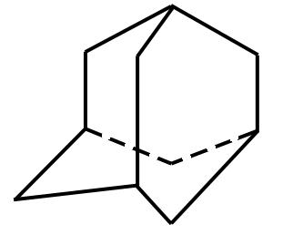
12．烃A分子的空间结构为
(其中碳、氢原子已略去)，因其分子中碳原子排列类似金刚石故名“金刚烷”，下列说法错误的是( )
B
A．金刚烷分子式是C₁₀H₁₆ B．金刚烷分子的二氯代物有4种
C．金刚烷分子由4个六元环组成 D．金刚烷分子的一氯代物有2种

Slide 14
(4)换元法
如正丁烷的二氯代物有6种同分异构体，则其八氯代物有6种同分异构体。

Slide 15
七．烷烃的减氢方案：
(1)从相邻两个C原子上各取走1个H原子 (共2个H原子)后，会形成1个“C=C”，即单烯烃C_{n}H_{2n}（n≥2）；即每多1个“C=C”，就多少2个H。
(2)从相邻两个C原子上各取走2个H原子（共4个H原子）后，会形成1个“C≡C”，即单炔烃C_{n}H_{2n-2}（n≥2）；即每多1个“C≡C”，就多少4个H。
(3)从不相邻两个C原子上各取走1个H原子（共2个H原子）后，会形成1个环结构，即为环烷烃C_{n}H_{2n}（n≥3）。
五元环、六元环相对较稳定

Slide 16
八．不饱和度：对于烃C_{x}H_{y}分子，其不饱和度
Ω =
每1个“C=C”或环结构，Ω=1；
每1个“C≡C”，Ω=2。
其它原子可利用等价键原则进行替换：
（1）N（或P）可用CH进行替换；
（2）O（或S）可用CH₂进行替换，考虑
到—CH₂—为插入型的基团，对Ω值无影
响，所以O（或S）对Ω值无影响；
（3）F（或其它卤素原子）则可用H进行
替换。
2x+2-y
2

Slide 17
乙烯 烯烃

Slide 18
你知道吗？
在石油的炼解过程中能得到一种特殊的气体，这种气体特殊在哪里呢？
1864年，美国人发现一件奇怪的事情，煤气灯泄漏出的气体可使附近的树木提前落叶。
1892年，在亚速尔群岛，有个木匠在温室中工作时，无意中将美人蕉的碎屑当作垃圾烧了起来，结果美人蕉屑燃烧的烟雾弥漫开来后，温室中的菠萝一下子开了花......

Slide 19
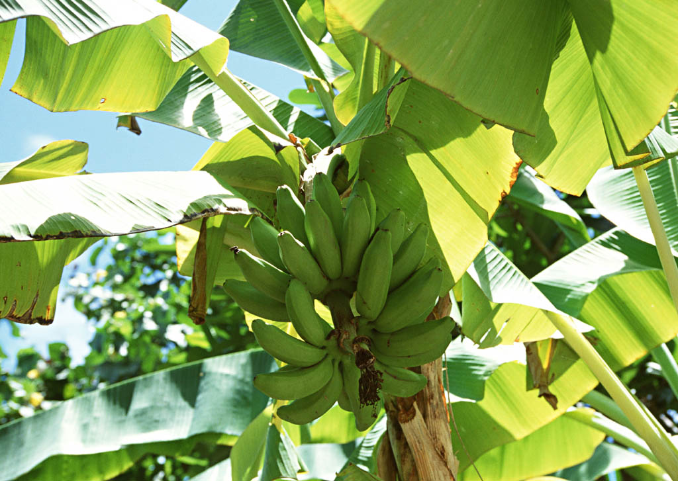
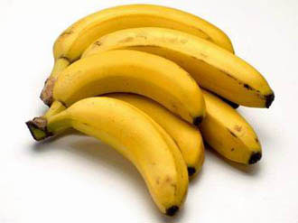
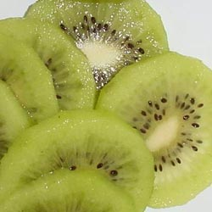
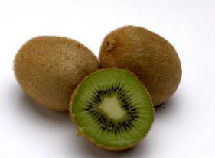
神奇的乙烯！

Slide 20
思考：乙烷分子中再去掉两个氢原子即形成乙烯。根据碳原子形成四个价键、氢原子形成一个价键的原则，写出乙烯分子的分子式、电子式、结构式和结构简式。
乙烯分子中的官能团是碳碳双键，官能团决定有机物的化学性质，结构简式只需表达官能团的式子。

Slide 21
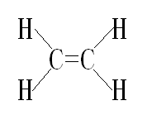

碳碳双键的不饱和度为1多一个双键，多一个不饱和度，少2个氢原子。
一. 乙烯的结构
CH₂CH₂
分子式:
C₂H₄
Ω=1
结构简式:
CH2=CH2
结构式:
电子式：
不饱和烃：
分子里含有碳碳双键或碳碳三键，碳原子所结合的氢原子数少于饱和链烃里(即烷烃)相同碳原子数所结合的氢原子数，这样的烃叫做不饱和烃。

Slide 22
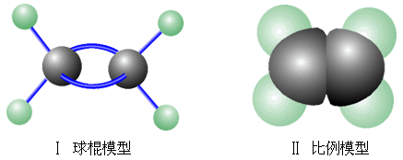
乙烯的空间结构：
6个原子共平面，平面型分子，键角120⁰， 4个H等效。

Slide 23
乙烯与乙烷结构的对比
分子式 | 乙烷 | 乙烯
键的类别
键角
键长（10⁻¹⁰米）
键能（KJ/mol）
空间各原子的位子
C—C
109º28ˊ
1.54
348
2C和6H不在同一平面上
C=C
120º
1.33
615
2C和4H在同一平面上

Slide 24
交流与讨论: 乙烯与乙烷的结构对比并预测其可能性质?
1、相同点:
均属于烃类—
乙烯有可燃性吗？
2、不同点：
⑴乙烷含碳碳单键、乙烯含碳碳双键。
碳碳双键和碳碳单键一样稳定吗？
乙烯能使酸性高锰酸钾溶液、溴水褪色吗？
⑵乙烯分子式中比乙烷少2个原子。
乙烯分子中可否加进2个原子或基团呢？

Slide 25

实验探究: 乙烯的性质
1、将乙烯通入分别酸性高锰酸钾溶液和溴水，观察溶液颜色的变化。
2、点燃纯净的乙烯，观察燃烧时现象。
Notes:
根据实验及已有的知识储备，你能归纳乙烯的物理性质及化学性质吗？

Slide 26
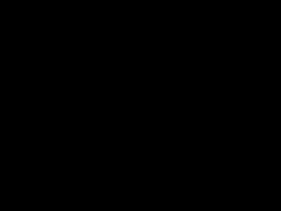
乙烯通入酸性高锰酸钾溶液

Slide 27
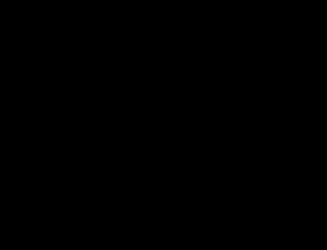
乙烯通入溴水

Slide 28
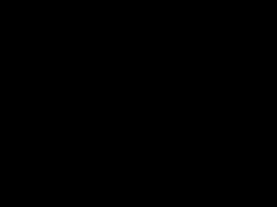
乙烯的燃烧

Slide 29
二、 乙烯的物理性质:
色 ，
气味气体，
密度比空气 ，
溶于水。
无
稍有
略小
难
乙烯只能用排水法收集。

Slide 30
三、乙烯的化学性质：
可鉴别乙烯等烯烃与甲烷
等烷烃
1、氧化反应
（1） C₂H₄能使酸性KMnO₄溶液褪色。
12KMnO₄ + 18 H₂SO₄ + 5C₂H₄ →
12MnSO₄ + 6K₂SO₄ + 10CO₂ + 28H₂O
实验 | 实验现象 | 实验结论
通入酸性KMnO₄
紫红色褪去
乙烯被KMnO₄氧化
氧化反应：有机物分子中加入O原子或脱去H原子的反应。
还原反应：有机物分子中加入H 原子或脱去O原子的反应。

Slide 31
（2） C₂H₄的催化氧化
催化剂
2CH₂=CH₂ + O₂ 2CH₃CHO
△
乙醛
- 乙烯氧化法制乙醛

Slide 32
（3） 燃烧
点燃
C₂H₄+3O₂ 2CO₂ +2H₂O
实验 | 实验现象
和O₂反应
明亮火焰伴有黑烟
思考：为什么乙烯燃烧有黑烟，而甲烷燃烧却没有？
乙烯含碳量比甲烷高，燃烧不充分，有碳单质产生。
即：说明烃中含碳量越高，燃烧越不充分，会生成碳，产生黑烟现象。

Slide 33
实验 | 实验现象
通入溴水中
溴水橙黄色褪去并且分层，下层是油状有机物
可鉴别乙烯与甲烷等饱和气态烷烃
实验 | 实验现象
通入溴的CCl₄溶液中
橙红色褪去,无分层现象

Slide 34
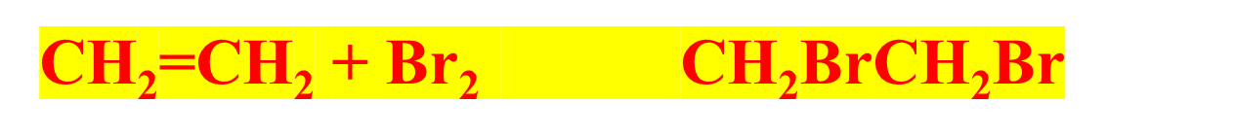
2、加成反应：
乙烯与溴的四氯化碳溶液反应：
H
H
H
H
H
C
C
H
CCl₄
H
C
C
H
+ Br—Br
Br
Br
1, 2—二溴乙烷
CCl₄
1,2-二溴乙烷通常为无色,油状,难溶于水,密度比水大的液体,易溶于有机溶剂。
乙烯与溴水反应：
H₂O
CH₂=CH₂ + HO-Br HOCH₂CH₂Br
乙烯与溴的加成反应，主要产物与溶剂有关。

Slide 35
有机物分子中双键或三键两端的碳原子与其它原子或原子团直接结合生成新的化合物的反应,叫做加成反应
*加成反应双键或三键的特征反应，且是加成反应产物唯一 ，原子利用率100%!
请你接招：试写出乙烯分别与H₂、HCl、H₂O在一定条件下发生加成反应的化学方程式.
催化剂
△
CH₂=CH₂ + H₂ CH₃CH₃
CH₂=CH₂ + HX CH₃CH₂X
乙烯与卤化氢的加成反应常用于制备卤代烃
催化剂
加温加压
CH₂=CH₂ + H₂O CH₃CH₂OH
乙烯的水化的应用：工业快速制备乙醇的方法

Slide 36


乙烯聚合过程

Slide 37
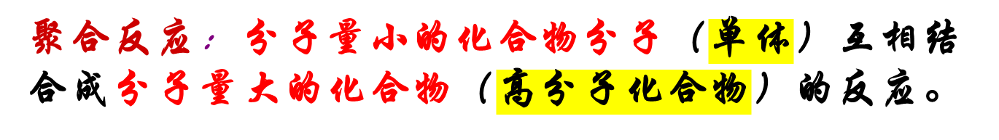
聚乙烯
3、加聚反应
n CH2=CH2
催化剂
[ CH₂— CH₂ ]_{n}
单体
高分子
---混合物
—CH₂— CH₂-— 链节
n： 聚合度，一定范围内的不同数值。
加聚反应：加成&聚合反应

Slide 38

氯乙烯聚合：
单体 链节 聚合度

Slide 39
课堂小结： 乙烯
1、物理性质
2、结构
3、化学性质
CH₂=CH₂
⑴氧化反应
燃烧、使酸性KMnO₄褪色、催化氧化等
⑵加成反应
卤素的水溶液或有机溶液、H₂、HX、H₂O等
⑶加聚反应

Slide 40
四、乙烯的用途
工业上的乙烯主要是从石油化工厂所生产的气体产品中分离出来。
乙烯是石油化学工业最重要的基础原料，主要用于制造塑料，合成纤维，有机溶剂等。一个国家乙烯工业的发展水平，已成为衡量这个国家石油化学工业水平的重要标志之一。
乙烯除了是石化工业的重要原料之外，它还是一种植物生长调节剂，用它可以催熟果实。

Slide 41
拓展视野：中国古代就发现将果实放在燃烧香烛的房子里可以促进采摘果实的成熟。19世纪德国人发现在泄露的煤气管道旁的树叶容易脱落。第一个发现植物材料能产生一种气体，并对邻近植物能产生影响的是卡曾斯，他发现橘子产生的气体能催熟与其混装在一起的香蕉。直到1934年甘恩（Gane）才首先证明植物组织确实能产生乙烯。随着气相色谱技术的应用，使乙烯的生物化学和生理学研究方面取得了许多成果，并证明在高等植物的各个部位都能产生乙烯，1966年乙烯被正式确定为植物激素。

Slide 42
准备好昨天作业、笔记本
打开摄像头

Slide 43
题组二 乙烯和乙炔的结构、性质与应用
4.能证明乙烯分子里含有一个碳碳双键的事实是
A.乙烯分子里碳氢原子个数之比为1∶2
B.乙烯完全燃烧生成的CO₂和H₂O的物质的量相等
C.乙烯易与溴水发生加成反应，且1 mol乙烯完全加成消耗1 mol溴单质
D.乙烯能使酸性KMnO₄溶液褪色
√

Slide 44
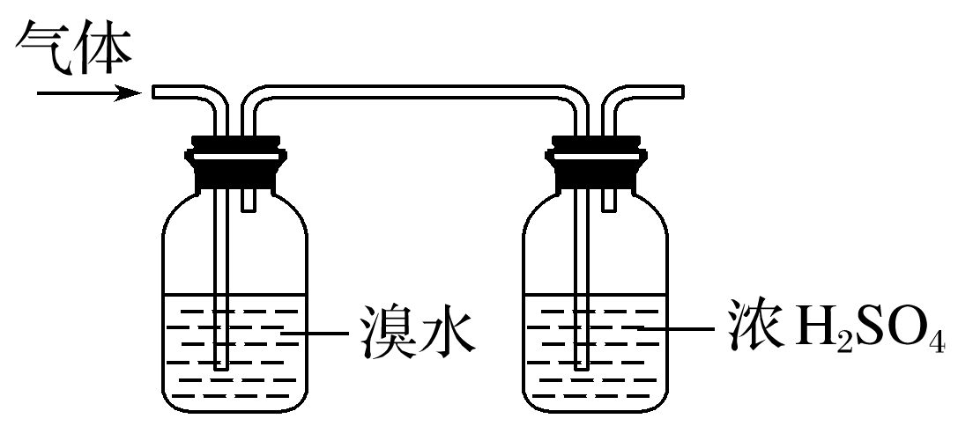
6.(2020·湖北宁乡第一高级中学检测)下列叙述错误的是
A.1 mol CH₂==CH₂先与HCl发生加成反应，再与Cl₂发生取代反应，最多消耗Cl₂ 2.5 mol
B.实验室中可用如图所示方法除去CH₃CH₃气体中混有的CH₂==CH₂气体
C.实验室中可用酸性KMnO₄溶液鉴别CH₃CH₃和CH₂==CH₂
D.工业上可利用CH₂==CH₂与HCl的加成反应制得纯净的CH₃CH₂Cl
√

Slide 45
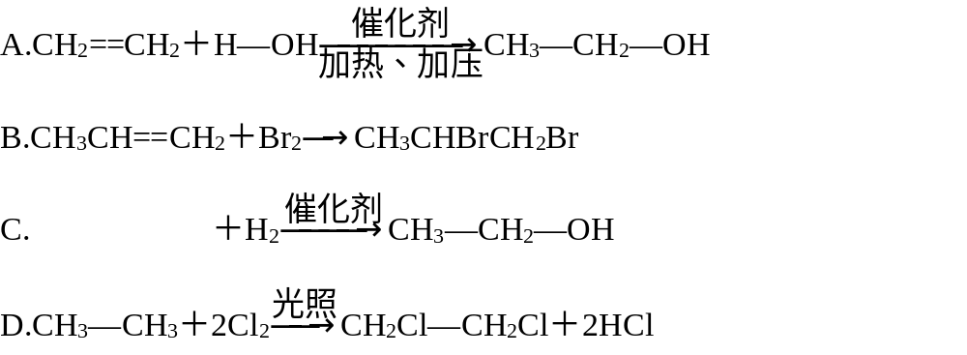
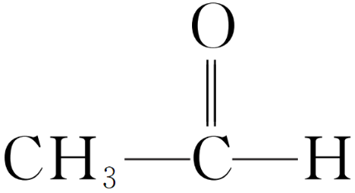
题组三 加成反应的概念及判断
9.(2020·郑州柘城第二高级中学检测)下列各反应不属于加成反应的是
√
解析 D项中反应为取代反应。

Slide 46
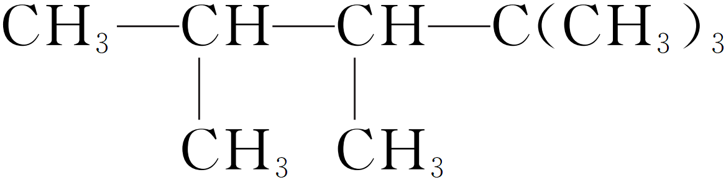
10.某烯烃与H₂加成后的产物为 ，则该烯烃可能的结构简式有
A.1种 B.2种
C.3种 D.4种
√

Slide 47
12.(2020·山东招远第一中学高一检测)将CH₄和C₂H₄的混合气体15 g通入盛有足量溴水的容器中，溴水的质量增加了7 g，则混合气体中CH₄和C₂H₄的体积之比为
A.1∶2 B.2∶1 C.3∶2 D.2∶3
√

Slide 48
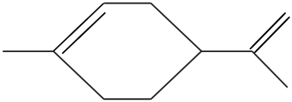
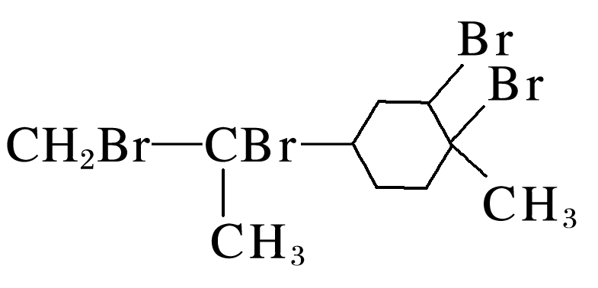
13.从柑橘中炼制萜二烯( )，下列有关它的推测，不正确的是
A.分子式为C₁₀H₁₆
B.它能使酸性高锰酸钾溶液褪色
C.该分子所有的碳原子可能在一个平面
D.与过量的溴的四氯化碳溶液反应后产物为
√

Slide 49
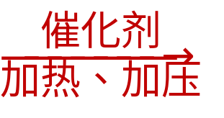

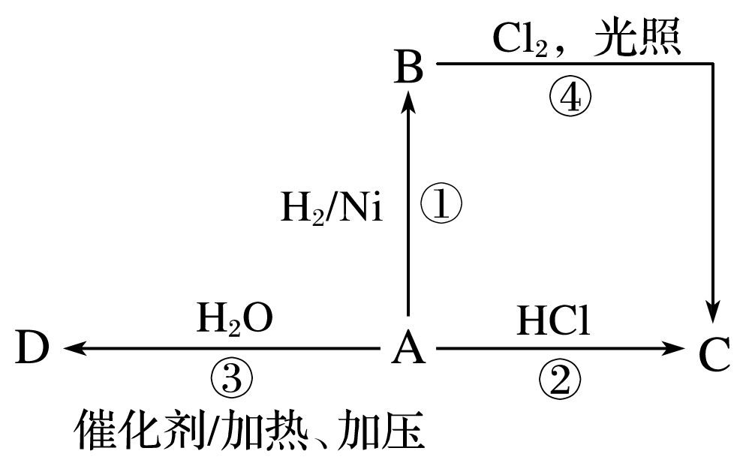
(2)写出②③④三步反应的化学方程式，并注明反应类型。
②____________________________，_________；
③____________________________________，_________；
④_______________________________，_________。
CH₂==CH₂＋HCl―→CH₃CH₂Cl
加成反应
CH₂==CH₂＋H₂O CH₃CH₂OH
加成反应
CH₃CH₃＋Cl₂ CH₃CH₂Cl＋HCl
取代反应

Slide 50
17. 为探究乙烯与溴的加成反应，甲同学设计并进行了如下实验：先取一定量的工业用乙烯气体(在储气瓶中)，使气体通入溴水中，发现溶液褪色，即证明乙烯与溴水发生了加成反应。
乙同学发现在甲同学的实验中，褪色后的溶液里有少许淡黄色浑浊物质，推测在工业上制得的乙烯中还可能含有少量还原性的气体杂质，由此他提出必须先除去杂质，然后再使乙烯与溴水反应。
请回答下列问题：
(1)甲同学的实验中有关的化学方程式为____________________________。
(2)甲同学设计的实验_____(填“能”或“不能”)验证乙烯与溴发生加成反应，其理由是_____(填字母)。
A.使溴水褪色的反应，未必是加成反应
B.使溴水褪色的反应，就是加成反应
C.使溴水褪色的物质，未必是乙烯
D.使溴水褪色的物质就是乙烯
CH₂==CH₂＋Br₂―→CH₂BrCH₂Br
不能
AC

Slide 51
(3)乙同学推测此乙烯中必定含有的一种杂质气体是_____，它与溴水反应的化学方程式是______________________。在验证过程中必须全部除去，除去该杂质的试剂可选用__________________________。
(4)为了验证乙烯与溴水的反应是加成反应而不是取代反应，可采取方法有_________________________________________________________
___________。
H₂S
H₂S＋Br₂===2HBr＋S↓
CuSO₄溶液(或NaOH溶液等)
分别用pH计测量反应前后溴水的pH，若反应后pH明显减小，则
是取代反应
解析 由“乙烯中可能含有少量还原性气体杂质”“褪色后的溶液里有少许淡黄色浑浊物质”可以推断还原性气体为H₂S。如果乙烯与溴发生取代反应，必定生成溴化氢(HBr)，溶液酸性将会明显增强，故可用pH计予以验证。

Slide 52

五、乙烯的实验室制法
1、药品：无水乙醇、浓硫酸
体积比 ： 1 ： 3
  2、反应原理：
H H
H―C―C―H CH₂=CH₂ + H₂O
H OH
浓硫酸
170 ℃
浓硫酸
CH₃CH₂OH CH₂=CH₂↑+H₂O
170℃

Slide 53
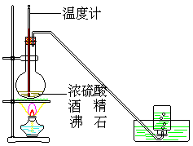
3、发生装置和收集装置
圆底烧瓶，温度计，
酒精灯
只能用排水法收集

Slide 54
(1) 浓硫酸在反应中起什么作用？
脱水剂和催化剂
(2) 为什么浓硫酸用量要多？
反应中有水生成，会使浓硫酸稀释，而稀硫酸没有脱水性会导致实验失败。
(3) 为什么要用无水乙醇?
(4) 浓硫酸如何和无水乙醇混合?可以在量筒中混合吗?
将浓硫酸慢慢加入到无水乙醇中,并用玻璃棒不断搅拌混合物

Slide 55
(5) 加热过程中混合液往往会变黑的原因？若时
间过长，还会产生有刺激性气味的气体，为什么？
△
2H₂SO_{4 （浓）} + C₂H₅OH 2SO₂↑+ 2C + 5H₂O
△
C + 2H₂SO_{4（浓）}== CO₂↑+ 2SO₂↑+ 2H₂O
(6) 实验室制取乙烯还可以用哪些催化剂代替浓硫酸？
磷酸，Al₂O₃(400⁰C)、 P₂O₅等 。
(7) 沸石,碎瓷片的作用？
防止液体暴沸

Slide 56
(8) 温度计水银球所在的位置？
温度计的水银球必须伸入液面以下，因为温度计指示的是反应液体的温度。
(9) 迅速升温至170⁰C目的？
140⁰C乙醇会发生分子间脱水生成副产品乙醚。温度过高也会有副产物生成。
浓H₂SO₄
CH₃CH₂O-H+HO-CH₂CH₃ CH₃CH₂OCH₂CH₃+H₂O
140ºC
实质：断碳氧键和与氢氧键。
(10) 实验结束是先撤酒精灯还是先撤导管？
先撤导管，防止倒吸。

Slide 57

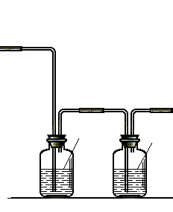
4、气体的净化
可能含有哪些杂质？
NaOH
浓H₂SO₄

Slide 58
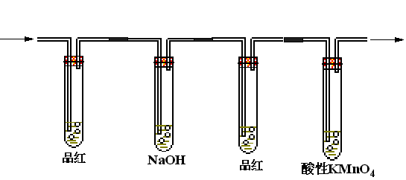
请你接招：
在实验室里制备的乙烯中常含有SO₂，为什么？试设计一个实验，检验 SO₂ 的存在并验证乙烯的还原性。
Ⅰ Ⅱ Ⅲ Ⅳ

Slide 59
烯 烃
一、烯烃的概念及通式
1、概念:分子中含有碳碳双键的一类链烃
分子中含有一个碳碳双键的链烃叫单烯烃
2、通式:
C_{n}H_{2n}(n≥2）
注意:环烷烃的通式也是C_{n}H_{2n}(n≥3）
由烯烃通式可知:所有烯烃中C、H原子个数之比为_______;均有相同的最简式_______;C的质量分数为一定值__________。
1:2
CH₂
85.7%

Slide 60
准备好昨天作业、笔记本
打开摄像头

Slide 61
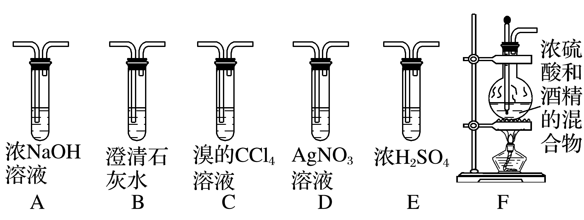
13．实验室可用酒精、浓硫酸作试剂来制取乙烯，但实验表明，还有许多副反应产生，如反应中会生成SO₂、CO₂、水蒸气等无机物。某研究性学习小组欲用如图所示的装置制备纯净的乙烯并探究乙烯与单质溴能否反应及反应类型。回答下列问题：
(1)写出制备乙烯的化学方程式：___________________________________________________，
实验中，混合浓硫酸与乙醇的方法是将______________慢慢加入另一种物质中；加热F装置时必须使液体温度________________。
(2)写出浓硫酸与酒精直接反应生成上述无机副产物的化学方程式：__________________。
(3)为实现上述实验目的，装置的连接顺序为F→________________→D。(各装置限用一次)
(4)当C中观察到____________时，表明单质溴能与乙烯反应；若D中____________________，表明C中发生的是取代反应；若D中没有出现前面所描述的现象，表明C中发生的是________反应。

Slide 62
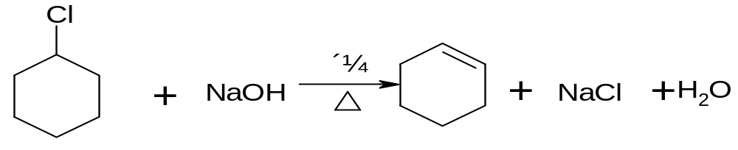
像这样，有机化合物(醇/卤代烃)在一定条件下从一个分子中脱去一个小分子(水/卤代氢等),而生成不饱和(含双键或三键)化合物的反应，叫消去反应。
消去反应的产物特征：不饱和化合物+小分子
取代反应
消去反应

Slide 63
烯 烃
一、烯烃的概念及通式
1、概念:分子中含有碳碳双键的一类链烃
分子中含有一个碳碳双键的链烃叫单烯烃
2、通式:
C_{n}H_{2n}(n≥2）
注意:环烷烃的通式也是C_{n}H_{2n}(n≥3）
由烯烃通式可知:所有烯烃中C、H原子个数之比为_______;均有相同的最简式_______;C的质量分数为一定值__________。
1:2
CH₂
85.7%

Slide 64
二、烯烃的性质
1、物理性质
— 和烷烃的变化规律相似
规律：
①常温常压下的状态：气态(C2-C4)→液态(C5- C16)→固态(C17以上)
②随着分子里含C原子数的增加,熔沸点逐渐升高,相对密度逐渐增大且均小于1
③均不溶于水,易溶于有机溶剂
2、化学性质
- 和乙烯相似
（1）烯烃的燃烧:

Slide 65
点燃
C_{n}H_{2n}+3n/2O₂ nCO₂ +nH₂O
3n/2
①等物质的量的不同烯烃燃烧，耗氧量比较____的大小。
生成的n(CO₂)取决于____，生成的n(H₂O)取决于____，
n
n
相同
②等质量的不同烯烃完全燃烧，耗氧量______,
生成的n(CO₂) ____，生成的n(H₂O) ____
相同
相同
（2）烯烃能被酸性KMnO₄溶液氧化，使其褪色
（3）加成反应

Slide 66
CH₃CH=CH₂+Br₂ CH₃CHBrCH₂Br
1,2-二溴丙烷
催化剂
CH₃CH=CH₂+H₂ CH₃CH₂CH₃
△
CH₃CH=CHCH₃+HCl CH₃CH₂CHCH₃
Cl
2-氯丁烷

Slide 67
CH₃CH=CH₂+HCl CH₃CH₂CH₂
Cl
1-氯丙烷
CH₃CH=CH₂+HCl CH₃CHCH₃
Cl
2-氯丙烷
主要产物
催化剂
加温加压
CH₃CH=CH₂+H₂O CH₃CH₂CH₂OH
CH₃CHCH₃
OH
主要产物

Slide 68
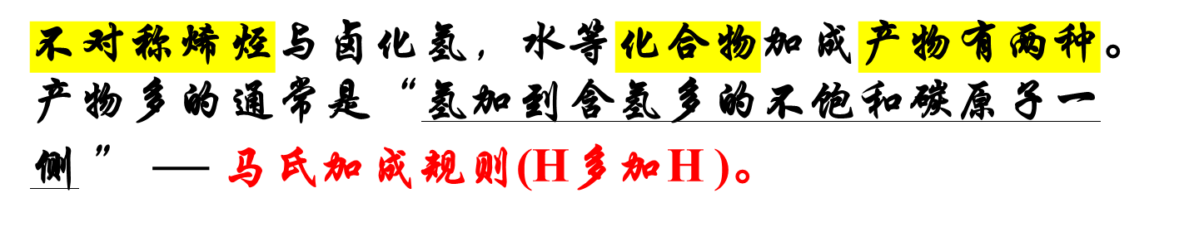


一般只写主要产物的方程式
俄国化学家马尔科夫尼科夫在1870年提出的
在过氧化物条件下产物多的反马氏规则。
（4）加聚反应:
催化剂
nCH₃CH=CH₂
催化剂
nCH₃-C=CH-CH₃
CH₃

Slide 69
加聚反应的特点:
① 单体含不饱和键：
如烯烃、二烯烃、炔烃、含碳氧双键的物质等。
② 没有副产物生成，单体与高分子质量相等。
③ 链节和单体的化学组成相同，结构不同，化学性质不同。

Slide 70


催化剂
nCH₃CH=CH₂+nCH₂=CH₂
或
形成的链节可以不同，n的取值往往不定，所以由高分子组成的物质是混合物。

Slide 71
要求：已知单体会书写对应的高分子，已知高
分子会写对应的单体
CH₂= CH
[ CH₂— CH ]_{n}
[ CH₂— CH ]_{n}
Cl
CH₂=CH
Cl

Slide 72
三、烯烃的命名
①确定包括双键在内的碳原子数目最多的支链最多碳链为主链
②从离双键最近的一端开始编号
③在烯烃的名称前注明双键的位置
CH₂=CHCH₂CH₃
1-丁烯
双键的位置异构
CH₃CH=CHCH₃
2-丁烯

Slide 73
1 2 3 4 5
4-甲基 -2-戊烯
CH₃CH=CHCHCH₃
CH₃
CH₂=C-CH₂-CH₃
CH₃
2-甲基-1-丁烯
CH₃-CH=CH-CH₂-CH-CH-CH₃
CH₂ CH₃
CH₃
6-甲基-5-乙基-2-庚烯

Slide 74
请你接招: 1、命名下列烯烃
⑴
⑵
CH₂ =CH—CH—CH—CH₃
CH₃ C₂H₅
CH₃—CH = C—CH₂—CH₃
CH₃
3-甲基-2-戊烯
⑷
⑶
3，4-二甲基-1-己烯
CH₃—CH₂—CH—CH—CH₂—CH₂—CH₃
CH₃ CH
CH₃—CH—CH₂—C =CH₂
CH₃ CH₃
CH₂
2，4-二甲基-1-戊烯
4-甲基-3-正丙基-1-己烯

Slide 75
请你接招:
2、某烯烃与氢气加成后得到2，2－二甲基丁烷，则该烯烃的名称是 ( )
A．2，2－二甲基－3－丁烯
B．2，2－二甲基－2－丁烯
C．2，2－二甲基－1－丁烯
D．3，3－二甲基－1－丁烯
D

Slide 76

准备好昨天作业、笔记本
打开摄像头

Slide 77
2．下列说法正确的是 （ ）
含有双键的物质是烯烃
B. 能使溴水褪色的物质是烯烃
C. 分子式为C₄H₈的链烃一定是烯烃
D. 烯烃分子中所有原子在同一平面上
C

Slide 78
4．不粘锅的内壁有一薄层为聚四氟乙烯的涂层，用不粘锅烹烧饭菜时不易粘锅，下列关于聚四氟乙烯的说法正确的是 （ ）
A．聚四氟乙烯分子中含有双键
B．聚四氟乙烯的单体不是饱和烃
C．聚四氟乙烯中氟的质量分数是76％
D．聚四氟乙烯的化学活泼性很大
BC

Slide 79
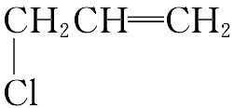
7．下列关于丙烯(CH₃CH＝CH₂)的结构与性质的叙述中，不正确的是 （ ）
A．分子中有3种化学环境不同的氢
B．在光照下与Cl₂反应生成的一氯取代物主要是
D
C．在一定件下与HCl反应的加成产物可能有2种
D．与分子式为C₆H₁₂的有机物互为同系物

Slide 80
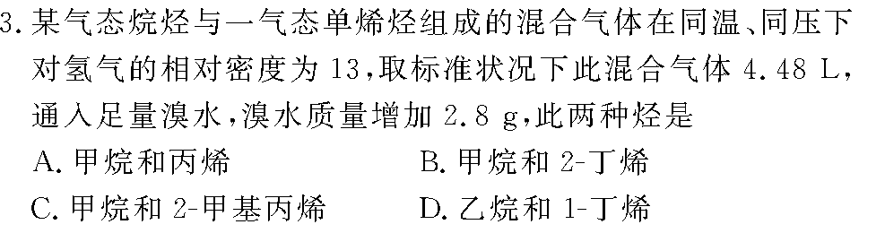

8．一种气态烷烃和一种气态烯烃的混合物共6.76 g，平均相对分子质量为26，使混合气体通过足量溴水，溴水质量增加4.2 g，则混合烃是
( )
A．甲烷和乙烯 B．甲烷和丙烯C．乙烷和乙烯 D．乙烷和丙烯

Slide 81
9．C₆H₁₄的各种同分异构体中，所含甲基和一氯取代物数目与下列相等的是 ( )
A．2个－CH₃，能生成4种一氯取代物
B．3个－CH₃，能生成3种一氯取代物
C．3个－CH₃，能生成5种一氯取代物
D．4个－CH₃，能生成4种一氯取代物
C

Slide 82
13．某烷烃的结构简式为CH₃CH(CH₃)CH(C₂H₅)₂。
(1)该烷烃的名称是____________________。
(2)该烷烃可用不饱和烃与足量氢气反应得到。若不饱和烃为烯烃A，则烯烃的结构简式可能有________种。
(3)有一种烷烃C与上述烷烃是同分异构体，它却不能由任何烯烃催化加氢得到。则C的结构简式为
________________________________________________________________________。与氯气发生取代反应所得一氯代物有________种。
2-甲基-3-乙基戊烷
4

Slide 83
14．1mol某有机物A能与1mol氢气发生加成,反应的产物是2,2,3－三甲基戊烷，A可能是 。

Slide 84
16．用溴水可以鉴别酒精、己烯、己烷和CCl₄四种试剂，充分振荡后静置，分别写出实验现象。
酒精：与溴水互溶，且溶液呈橙黄色。
己烯：因加成反应溴水橙黄色褪去，分层，两层均无色，且下层为油状物。
己烷：因萃取溴水橙黄色褪去，分层，上层为橙红色，下层为无色。
CCl₄ ：因萃取溴水橙黄色褪去，分层，下层为橙红色，上层为无色。

Slide 85
请你接招1：
已知碳原子数小于或等于8的烯烃与HBr反应，其加成产物只有1种结构。
（1）符合此条件的单烯烃有 种，判断的依据是 。
（2）在这些单烯烃中，若与H₂加成后，所得烷烃的一卤代物的同分异构体有3种。这样的单烯烃的结构简式为： 。
7
烯烃为对称结构
CH₃CH₂CH=CHCH₂CH₃
(CH₃)₂CHCH=CHCH(CH₃)₂

Slide 86
请你接招2：
通常烷烃可以由相应的烯烃经催化加氢得到。但是有一种烷烃A，分子式C₉H₂₀，它却不能由任何C₉H₁₈的烯烃催化加氢得到。而另有A的三个同分异构体B₁、B₂、B₃，却分别可由而且只能由1种自己相应的烯烃催化加氢得到。A、B₁、B₂、B₃的结构简式分别为
。
A: (CH₃)₃CCH₂C(CH₃)₃，
(CH₃)₃CC(CH₃)₂CH₂CH₃、
(CH₃)₂CHC(CH₃)₂CH(CH₃)₂、
C(CH₂CH₃)₄

Slide 87
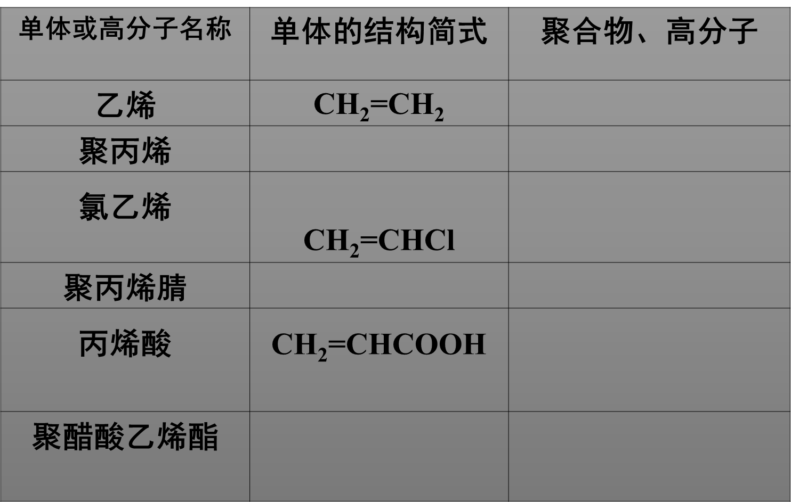
请你接招3：
-CH₂-CH₂-_{n}
CH₂=CHCH₃
-CH₂-CH-_{n}
CH₃
-CH₂-CH-_{n}
Cl
CH₂=CHCN
-CH₂-CH-_{n}
CN
-CH₂-CH-_{n}
COOH
-CH₂-CH-_{n}
OOCCH₃
CH₃COOCH=CH₂

Slide 88
4、写出符合下列条件的烃的结构简式：
（1）式量为100，并有四个甲基的烷烃
（2）某有机物分子中含3个—CH₃ 1个—CH= 1个 —C=
（3）1mol某烯烃加1molH₂后生成2，2-二甲基丁烷
（4）分子量为84，加HCl后产物只有一种的烯烃

Slide 89
请你接招4：
写出符合下列条件的烃的结构简式：
（1）式量为100，并有四个甲基的烷烃
（2）某有机物分子中含3个—CH₃ 1个—CH= 1个 —C=
（3）1mol某烯烃加1molH₂后生成2，2-二甲基丁烷
（4）分子量为84，加HCl后产物只有一种的烯烃

Slide 90
请你接招:
（1）写出符合下列分子式的同分异构体并命名
（1)
C₄H₈
（2)
C₅H₁₀

Slide 91
四、烯烃同分异构体常见情况:
(1)烯烃与环烷烃的类别异构
(2)碳链异构
(3)双键位置异构
请你接招:
（1）写出符合下列分子式的同分异构体并用系统命名法命名
C₅H₁₀
（1)
C₄H₈
（2)
（2）写出相对分子质量是84的某链烃的同分异构体的结构简式，并用系统命名法命名。

Slide 92
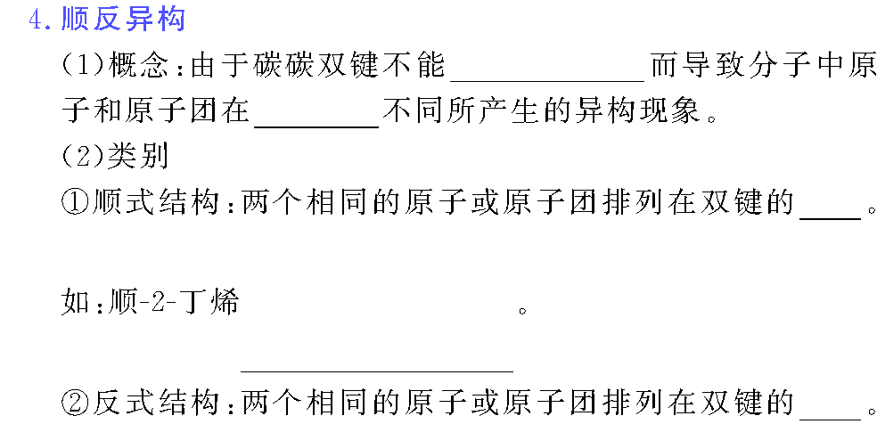



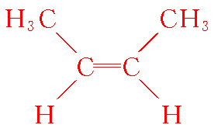

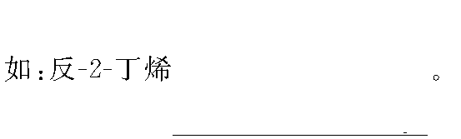
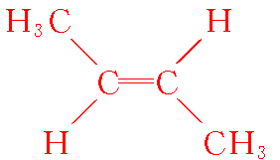

Slide 93
烯烃的顺反异构：
顺式异构体：两个相同的原子或原子团在双键同一侧的为顺式异构体。
反式异构体：两个相同的原子或原子团分别在双键两侧的为反式异构体。
顺反异构体产生的条件：
（1）分子不能自由旋转
（2）双键上同一碳原子上不能有相同的基团；

Slide 94
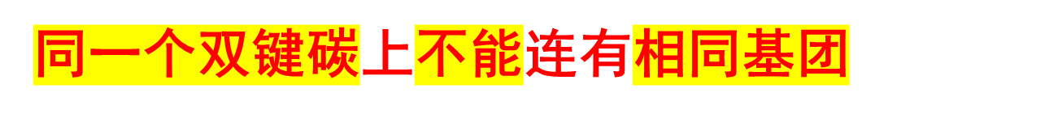
下列烯烃中哪些存在顺反异构？
（CH₃）₂C=CH-CH₃
不存在顺反异构
CH₃-CH-CH =CH-CH-CH₃
存在顺反异构
CH₃
CH₃
你认为烯烃要存在顺反异构必须满足什么条件？

Slide 95
温馨提示：烯烃同分异构体常见情况:
1、烯烃与环烷烃的类别异构
2、碳链异构
3、双键位置异构
4、顺反异构（一般不考虑，除非题目中要求考虑）

Slide 96
五、二烯烃
1、定义:分子中含有两个双键的链烃
C_{n}H_{2n-2}
2、通式:
3、二烯烃的性质:
催化剂
CH₂=CH-CH=CH₂+2H₂ CH₃CH₂CH₂CH₃
1,3-丁二烯
CCl₄
CH₂-CH-CH-CH₂
Br Br Br Br
CH₂=CH-CH=CH₂+2Br₂

Slide 97
1,3-丁二烯与溴的四氯化碳溶液1:1加成：
低温
CH₂=CH-CH=CH₂+Br₂
CH₂-CH-CH=CH₂
Br Br
1,2-加成
较高温度
★
CH₂-CH=CH-CH₂
Br Br
1,4-加成

Slide 98


催化剂
nCH₂=CH-CH=CH₂
催化剂
nCH₂=C-CH=CH₂
CH₃
2-甲基-1,3-丁二烯
聚异戊二烯
（又叫异戊二烯）
聚异戊二烯是直线型高分子化合物-橡胶,具有弹性,电绝缘性和可塑性。

Slide 99
根据聚异戊二烯的结构特点,可以推知橡胶的一些性质:
（1）在高温下会分解，低温时会变硬变脆
（2）能溶于汽油，CCl₄，乙醚等有机溶剂
（3）能和HCl，卤素单质等起加成反应而变质
（4）长期受空气、日光的作用，就会渐渐被氧化而变硬、变脆 —— 老化
工业上采用硫化的措施，改善橡胶的性能-硫化橡胶。硫化橡胶具有较高的强度和韧性，良好的弹性，化学稳定性、耐蚀性。

